Slide 2
Varautuminen ilmastonmuutoksen vaikutuksiin 24.2. klo 18-19
Ohjelma
Klo 18.00-18.10
Avaus: Ilmastoviisaat-hankevetäjä Eetu Ahlberg
Klo 18.10-18.50
Itä-Suomen yliopiston maantieteen ja historian laitoksen dosentti, YTT Tero Mustonen
Ilmastonmuutokseen varautuminen
Klo 18.50-19.00
Keskustelua ja kysymyksiä
Itä-Suomen yliopiston maantieteen ja historian laitoksen dosentti, YTT Tero Mustonen on nimetty YK:n ilmastopaneelin IPCC:n seuraavan, kuudennen raportin luvun pääkirjoittajaksi (Lead Author). Hänen vastuullaan on Eurooppa-luku työryhmässä 2, joka käsittelee ilmastonmuutoksen vaikutuksia, mukautumista ja haavoittuvuuksia.
Käytännön ohjeita webinaariin:
Pidäthän mikrofonisi mykistettynä esitysten aikana
Pyydä viittaamalla puheenvuoroa tai kysy chatin kautta
Tilaisuuden järjestävät Ilmastoviisaat ja Hinkua Etelä-Karjalaan! -hankkeet.

Slide 3
Ilmastohankkeet
Ilmastoviisaat
Ilmastoasioiden konkretisointia Imatran kaupungilla
Ilmastoviestintää
Etelä-Karjalan ilmastokiertue kesällä 2021
Kesto 5/2020-8/2021
Rahoittaja: Ympäristöministeriö (56,4 %), LPR-IMA kaupunkiseutuvaliokunta 40 % ja Imatran Lämpö Oy 3,6 %)
Hankevetäjä Eetu Ahlberg, eetu.ahlberg@imatra.fi 020 617 4665
Etelä-Karjalan maaseutu ilmastotalkoissa
Etsitään hyviä käytänteitä vähähiilisemmän toiminnan edistämiseksi
Kesto 2020-2022
Rahoittaja: Kaakkois-Suomen ELY-keskus, Manner-Suomen maaseudun kehittämisohjelma (100 %)
Hankevetäjä Anna-Maija Wikström, anna-maija.wikstrom@imatra.fi, 020 617 4320
Lisätietoja hankkeesta:
https://www.imatra.fi/ilmastoviisaat
Lisätietoja hankkeesta:
Maaseutu talkoissa - Hinkua Etelä-Karjalaan! | Imatra

Slide 4
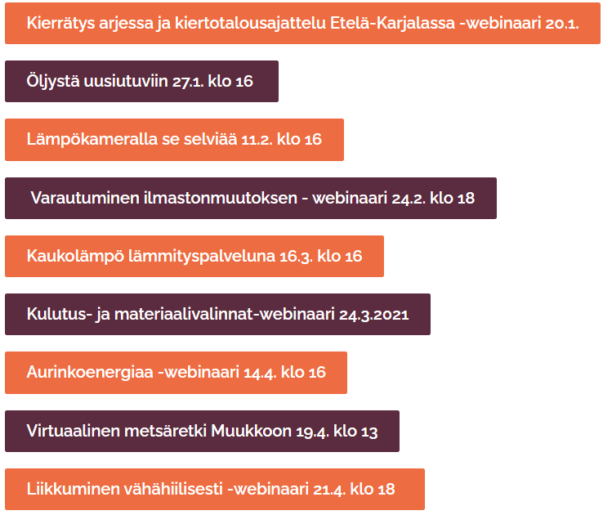
Tulevat webinaarit
Ilmastoviisaat
Lisätietoja tulevista webinaareista

Slide 5
Korvaamaton kylmä - Ilmastonmuutok-seen varautuminen Tero Mustonen

Slide 6
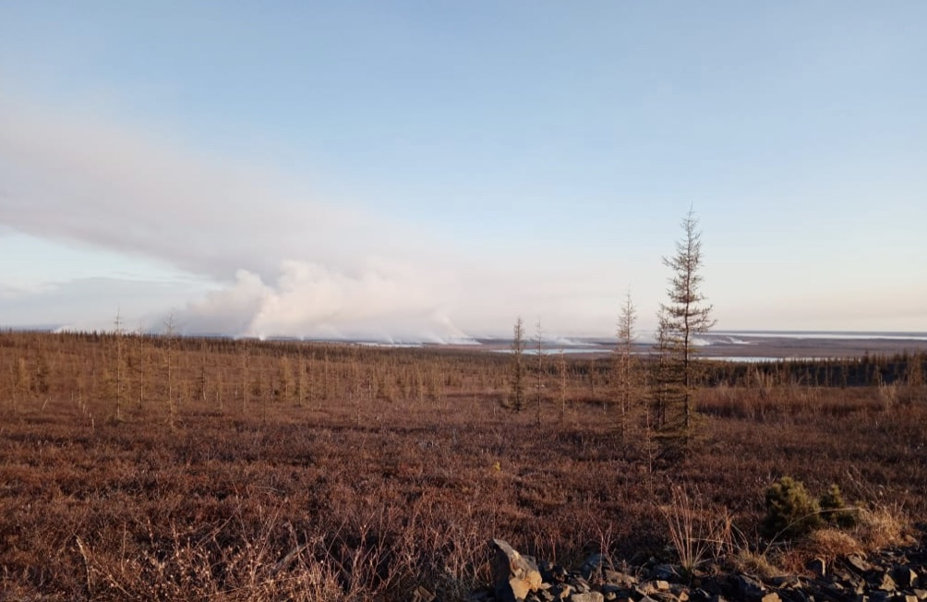
Miksi? Kansainvälinen tiivistys
2015 Climate Risk –raportti: ”Ilmastonmuutos on kansallisen turvallisuuden uhka”
Pääsihteeri Guterres: ”Julistakaa ilmastohätätila”.
CBD: Kuudes sukupuuttoaalto
2015 pakolaismäärä: Osa-ajuri Syyrian kuivuus ja muut ääreisilmiöt
2019-2020: Australian, Siperian ja Brasilian tulipalot ja ikirouta

Slide 7
Miten se näkyy? Puruveden talvinuottaus
Maantieteellinen alkuperäisnimisuoja 2013
Elävä perinne – UNESCO kansallinen luettelo 2017
Ensimmäiset kirjalliset merkinnät 1300 AD
Täysin riippuvainen turvallisista ja ennakoitavista jääolosuhteista
Vuonna 1968 nuottakausi on alkanut marraskuuta, vuonna 2020 maaliskuun 8, ja päättyi 20.3.
Keskimääräinen tuotto 250-500 tonnia vuodessa, kolmannes Suomen muikuista

Slide 11
2020

Slide 14
Mitä kalastajat ovat tehneet?
Mestari-Kisälli-ohjelma
Kirjeet EU:n komissaarille, ja ministeri Lepälle
Suoramyynti
Jalostuksen tehostaminen
Nuoriso jäälle
Sääkompensaatiorahaston esittäminen

Slide 15
Mitä Imatra voi tehdä?
Vuoksi avainasemassa
Gateway-asema: Svetogorsk, Karjalan rata
191 neliökilometriä potentiaalia
Pariisin sopimuksen talouden, teollisuuden ja liikenteen päästöjen rinnalla on äärimmäisen tärkeää pohtia maaperän ja maankäytön ratkaisuja
Rewilding? →

Slide 16
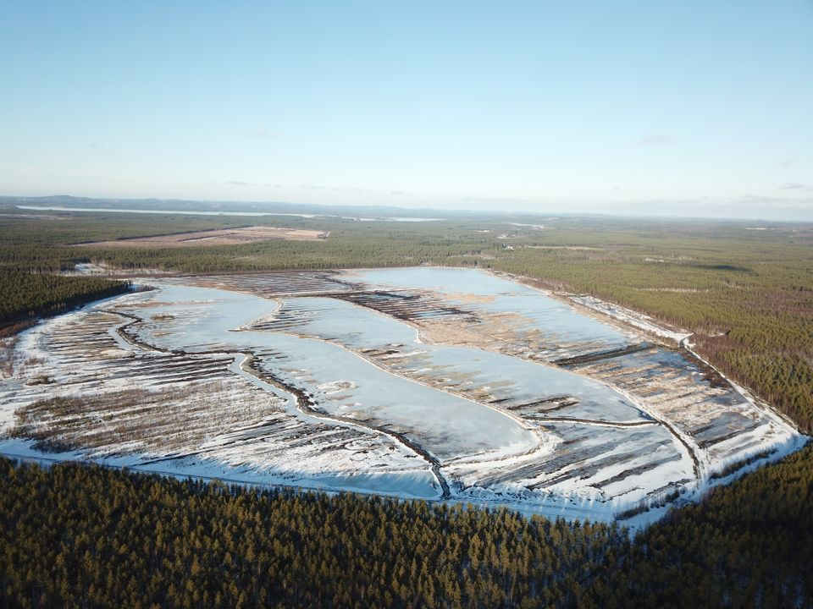
Rohkeita avauksia?
Rewilding –ennallistamisohjelma Euroopan investointipankin kanssa.
Linnunsuo
Entinen turvesuo
Estettyjä päästöjä
900 tonnia /a
Lintuja ennen ennallistamista
2 lajia, nyt 195 lajia
Merkittävä vedenlaadun korjaus
Tuleva hiilinielu

Slide 17
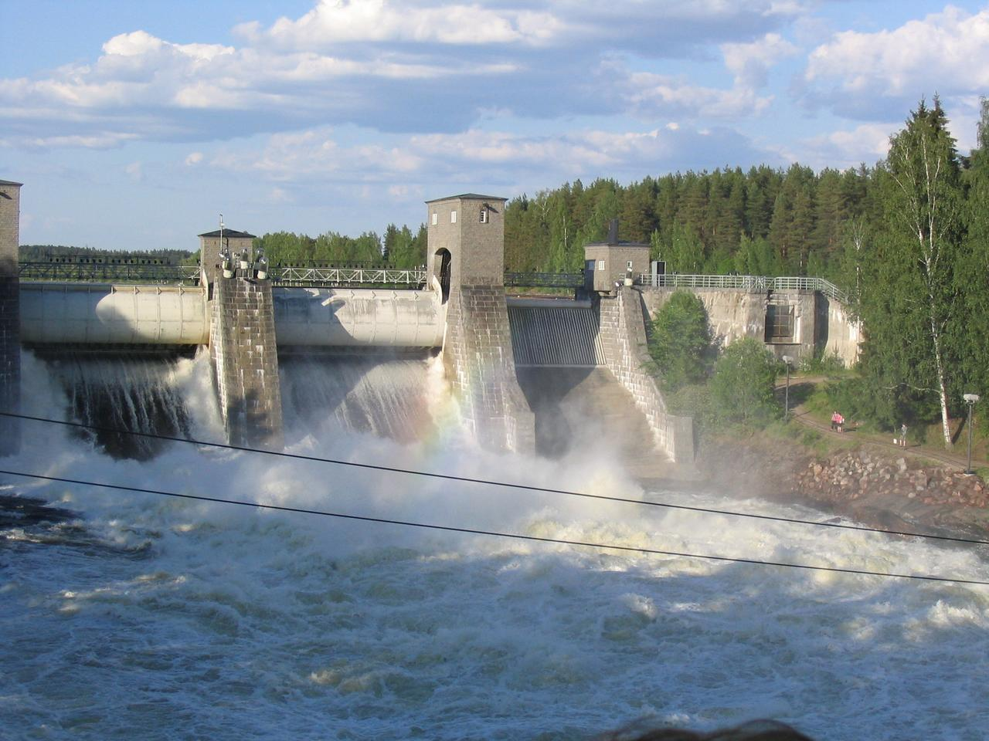
Imatrankoski
Suomen suurin koski
Kalevasta tuttu
Kansallisesti merkittävä maisema
Yhteistyössä Fortumin kanssa voimalan purku tai uuden tyypin kalatie-vapaa koski –voimala
Vuoksen valuma-alueen ja uoman ennallistaminen?
Matkailun nosto?
Merkittävä potentiaali hiilikierron, monimuotoisuuden ja sosiaalis-ekologisten vaikutusten kautta
Liikkeellelähtö Halliikkaanjoki? Valuma-alue, uoma, arvokalat?

Slide 18
Imatra ja maankäyttö
Kysytään vaikeita ja oleellisia kysymyksiä. Virheitä saa tulla.
”Suurisuon kansallispuisto”?
Soiden ennallistaminen?
Luontoarvometsien rauhoittaminen, ja Kontiolahden kunnan metsäohjelmavinkki
Mitä voidaan tehdä Svetogorskin kanssa?

Slide 19
Kiitos – Thank you!
Tero Mustonen, OSK Lumimuutos
tiedotus@lumi.fi

